Slide 1

Predict Customer Personality to boost marketing campaign by using Machine Learning
Created by:
Wika Rabila Putri
rabilaputri@gmail.com
https://www.linkedin.com/in/wika-rabila-putri/
Sebagai lulusan baru dari Program Studi Manajemen Keuangan, saya memiliki semangat belajar yang tinggi dan antusiasme besar terhadap dunia data dan business analytics. Saya baru memulai perjalanan dalam mempelajari data dan business analytics, serta membangun dasar yang kuat dalam penggunaan SQL, Python, dan Data Visualization. Dengan pengalaman dari pelatihan dan magang virtual di bidang data, saya siap mengaplikasikan keterampilan saya untuk memberikan solusi inovatif dan mendukung pengambilan keputusan yang lebih baik dalam dunia bisnis.

Slide 2
Overview
Sebuah perusahaan dapat berkembang dengan pesat saat mengetahui perilaku customer personality nya, sehingga dapat memberikan layanan serta manfaat lebih baik kepada customers yang berpotensi menjadi loyal customers. Dengan mengolah data historical marketing campaign guna menaikkan performa dan menyasar customers yang tepat agar dapat bertransaksi di platform perusahaan, dari insight data tersebut fokus kita adalah membuat sebuah model prediksi kluster sehingga memudahkan perusahaan dalam membuat keputusan

Slide 3
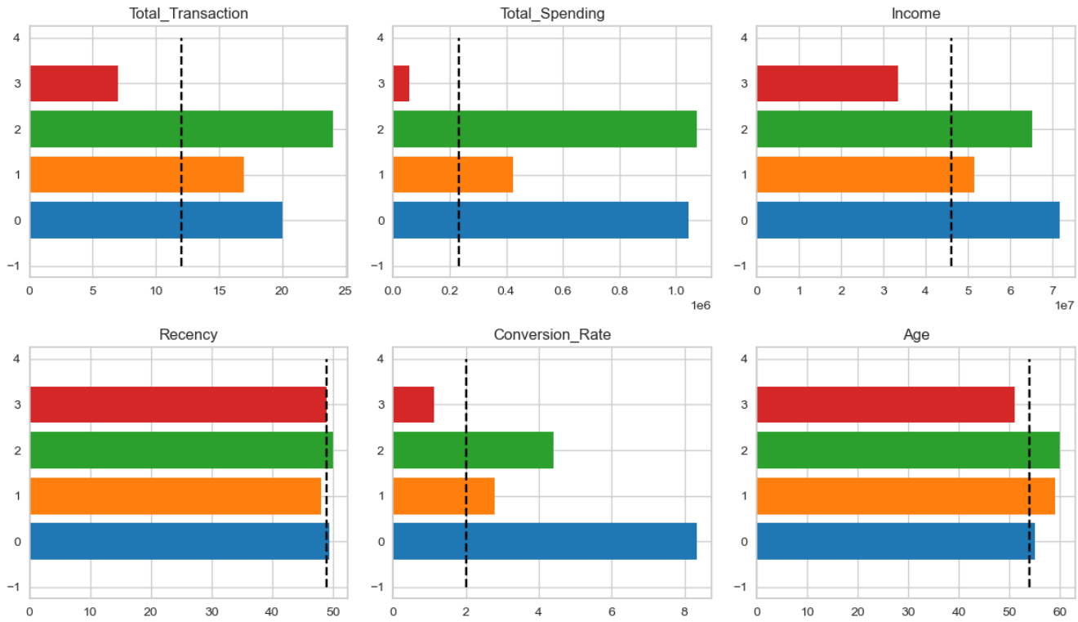
Customer Personality Analysis for Marketing Retargeting
Cluster 0: Loyal Spenders
Ciri Utama: Customer setia dengan frekuensi transaksi tinggi tetapi pengeluaran menengah.
Catatan: Pendapatan baik dan usia lebih tua menunjukkan loyalitas terhadap merek.
Cluster 1: Emerging Users
Ciri Utama: Customer muda dengan jumlah transaksi dan pengeluaran rendah.
Catatan: Sensitif terhadap harga dan memiliki tingkat konversi rendah.
Cluster 2: High Rollers
Ciri Utama: Customer dengan frekuensi transaksi dan pengeluaran sangat tinggi.
Catatan: Pendapatan tertinggi dan sangat responsif terhadap kampanye pemasaran.
Cluster 3: Top Engagers
Ciri Utama: Customer dengan frekuensi transaksi tertinggi dan pengeluaran hampir setara dengan Cluster 2.
Catatan: Pendapatan tinggi namun tingkat konversi sedikit lebih rendah
Klik disini untuk code Task 4

Slide 4
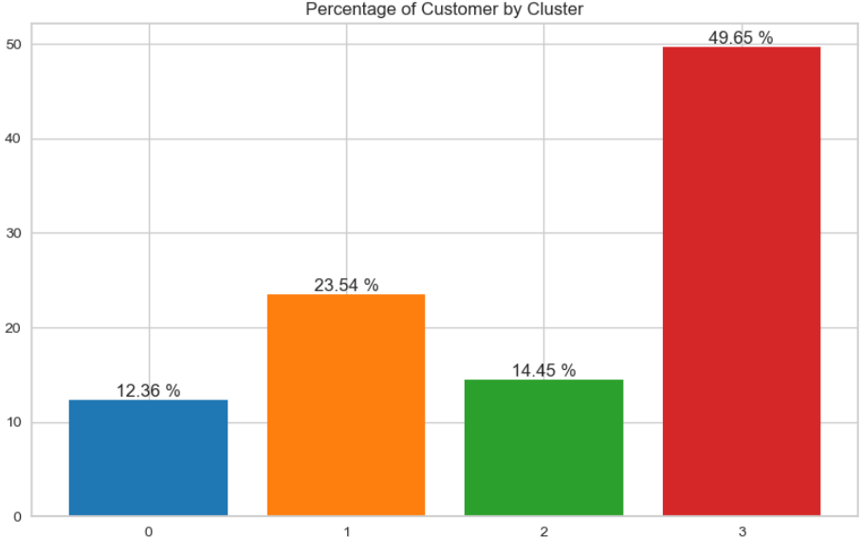
Customer Personality Analysis for Marketing Retargeting
Mayoritas customer berada di Cluster 1, yaitu Emerging usersu yang memerlukan strategi khusus untuk meningkatkan loyalitas dan transaksi.
Cluster 2 dan Cluster 3, meskipun lebih kecil, memiliki customer dengan pengeluaran tinggi dan aktivitas transaksi yang intens, sehingga layak untuk fokus pada retensi dan up-sell.
Cluster 0, meskipun tidak sebesar Cluster 1, menunjukkan potensi besar dalam hal loyalitas yang dapat dioptimalkan lebih lanjut.
Klik disini untuk code Task 4

Slide 5
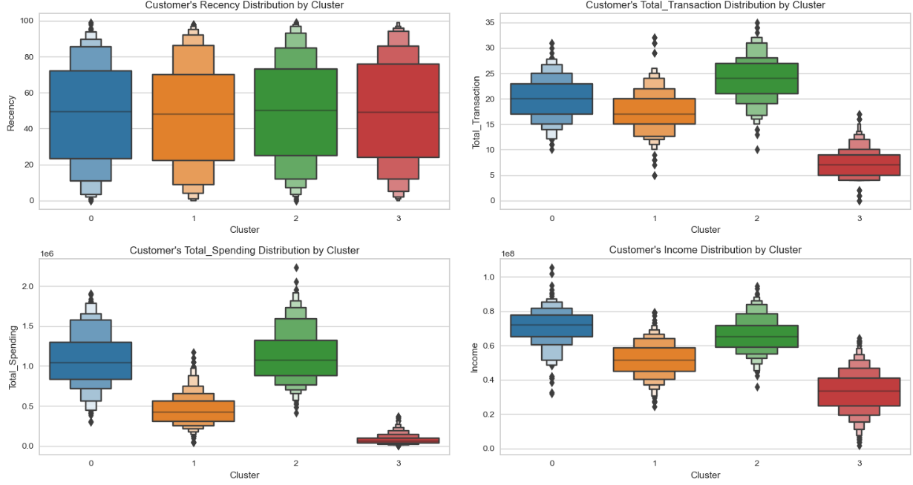
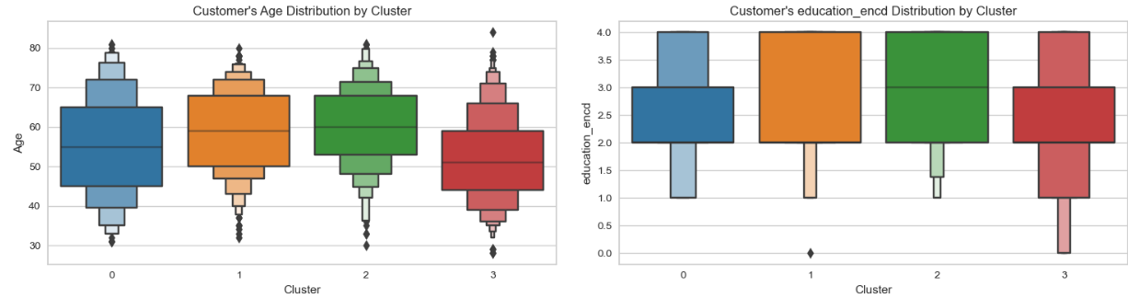
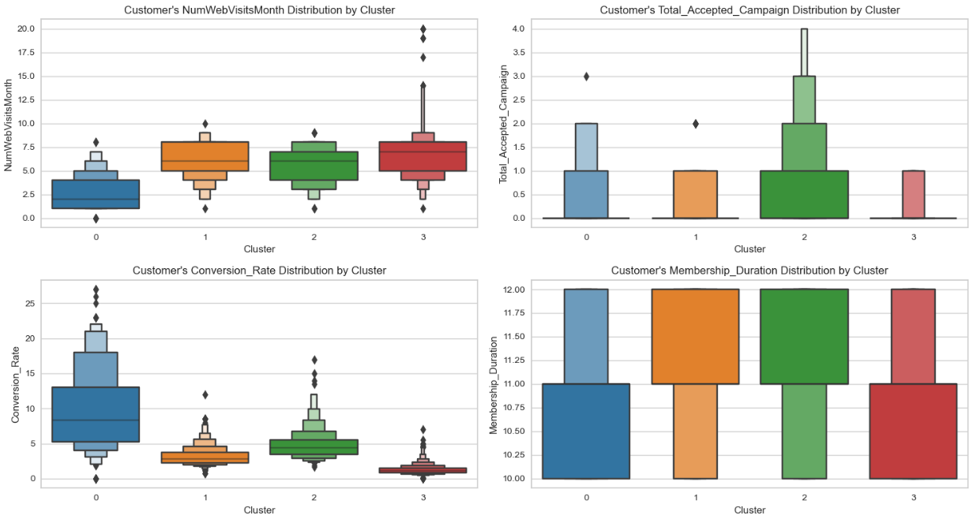
Customer Personality Analysis for Marketing Retargeting
Customer dalam cluster 0, memiliki jumlah transaksi yang cukup stabil dan pengeluaran yang moderat, dan mereka cenderung lebih tua dan memiliki pendapatan yang relatif tinggi.
Cluster 1 terdiri dari customer yang lebih muda dengan jumlah transaksi dan pengeluaran yang rendah, sering mengunjungi website tetapi kurang responsif terhadap campaign.
Cluster 2 memiliki pengeluaran yang sangat tinggi dan respons yang positif terhadap campaign serta tidak terlalu sering mengunjungi website namun memiliki konversi yang tinggi. Pendapatan mereka juga paling tinggi di antara cluster lainnya.
Cluster 3 sangat aktif dengan jumlah transaksi dan pengeluaran yang maksimal dan usia customer cenderung lebih tua dan memiliki pendapatan yang cukup tinggi.
Klik disini untuk code Task 4

Slide 6
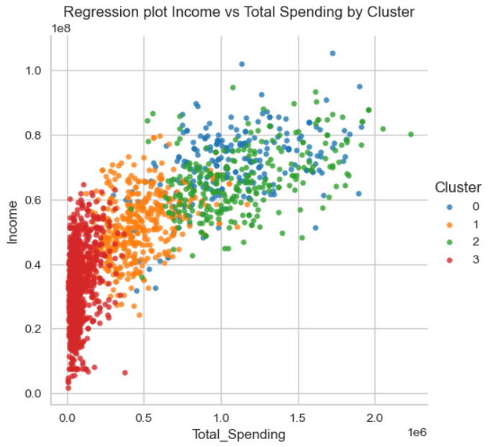
Customer Personality Analysis for Marketing Retargeting
Pada cluster 0, titik-titik tersebar dengan pengeluaran berkisar dari rendah hingga sedang, dan pendapatan yang cukup konsisten di level menengah hingga tinggi.
Pada cluster 1, titik-titik terkonsentrasi di bagian bawah plot, menunjukkan pengeluaran yang rendah dan pendapatan yang relatif lebih rendah.
Pada cluster 2, titik-titik tersebar di bagian atas kanan plot, menunjukkan pengeluaran yang tinggi dan pendapatan yang sangat tinggi.
Pada cluster 3, titik-titik tersebar dengan pengeluaran tinggi dan pendapatan yang tinggi, menunjukkan aktivitas transaksi yang sangat aktif.
Polarisasi Pendapatan dan Pengeluaran: Terdapat polarisasi yang jelas antara cluster, dengan cluster 2 dan 3 menunjukkan pendapatan dan pengeluaran yang lebih tinggi dibandingkan cluster 0 dan 1.
Segmentasi Pasar yang Jelas: Cluster-cluster ini membantu mengidentifikasi segmentasi pasar yang jelas, memungkinkan perusahaan untuk menargetkan kampanye pemasaran yang lebih spesifik dan efektif.
Strategi yang Disesuaikan: Perusahaan dapat mengembangkan strategi yang disesuaikan berdasarkan karakteristik dan kebutuhan masing-masing cluster. Misalnya, cluster 2 dapat diberi penawaran premium, sementara cluster 1 dapat diberikan edukasi dan promosi yang lebih mendalam untuk meningkatkan keterlibatan mereka.
Klik disini untuk code Task 4

Slide 7
Recommendation
Cluster | Rekomendasi | Dampak Potensial
Cluster 0 | Program Loyalitas Penawaran Khusus Personalized Marketing | Meningkat retensi Peningkatan jumlah transaksi dan pengeluaran
Cluster 1 | Edukasi dan Peningkatan Kesadaran Promosi yang Menarik Engagement Melalui Media Sosial | Meningkatkan Kesadaran dan Keterlibatan Peningkatan Transaksi
Cluster 2 | Penawaran Eksklusif Layanan Khusus Program Penghargaan | Meningkatkan Loyalitas dan Pengeluaran Customer Lifetime Value (CLV) yang Tinggi
Cluster 3 | Insentif untuk Aktivitas Transaksi Cross-Selling dan Up-Selling | Peningkatan Volume Transaksi Akuisisi Customer Baru
Untuk rekomendasi yang lebih detail, silahkan klik link dipojok kanan.
Klik disini untuk code Task 4

